Slide 1
Основные подходы к дуальному обучению
Бочанова Наталья Владимировна
ГАПОУ ТО «Тюменский техникум индустрии питания, коммерции и сервиса»

Slide 2
Концепция дуального обучения Германии – социальный диалог
Система профессионального образования
правительство
Координационный совет
работодатели
профсоюзы

Slide 3
Образовательный процесс в рамках дуальной системы в Германии
Система профориентации и профессионального самоопределения
Система регламентов (руководств) по профессиям
Институт наставничества
Профориентация школьников
Содержание образовательных программ,
Рамочный учебный план
Подготовка инструкторов на предприятии
Программы по управлению карьерой для студентов
Сроки обучения
Регламент подготовки
инструкторов
Консалтинг
для населения
Требования к оценочным процедурам
Директива о пригодности инструкторов

Slide 4
Программы обучения
Основная цель обучения по дуальной системе – самостоятельное выполнение профессиональных задач после окончания обучения
Дидактические принципы составляют ориентированную на трудоустройство концепцию обучения
Главный принцип – ориентация на действие в условиях профессиональной деятельности (формирование «компетенции действия»)

Slide 5
Ориентированное на действие обучение опирается на Модель завершенного действия
Информирование
Планирование деятельности
Принятие решения
Исполнение
Контроль
Оценка результата
1
Типовые
профессиональные
задания
2
3
4
5
6

Slide 6
Институт наставничества
Предприятие готовит инструкторов-наставников и мастеров
Программы подготовки инструкторов и мастеров основаны на соответствующем регламенте обучения, Законе о профессиональном образовании Германии, Директиве о пригодности инструкторов
Экспертные и экзаменационные работы проводят палаты (торгово-промышленные и ремесленные)

Slide 7
Директива о пригодности инструкторов
разработка содержания обучения (разработка программы и УМК)
обеспечение достижения обучающимся положительных результатов
выбор методов и материалов обучения соответственно целевой аудитории
определение потребностей в сотрудничестве с учреждениями-партнерами

Slide 8
Профессиональная траектория выпускника
специалист
Обучение Переподготовка Стажировка
предприятие
5
4
3
2
1
Выпускник
Колледжа

Slide 9
Агентство стратегических инициатив :
Дуальное образование – вид профессионального образования, при котором:
практическая часть подготовки проходит на рабочем месте,
теоретическая часть – на базе образовательной организации.
Система дуального образования предполагает совместное финансирование программ подготовки кадров под конкретное рабочее место коммерческими предприятиями, заинтересованными в квалифицированном персонале, и региональными органами власти, заинтересованными в развитии экономики и повышении уровня жизни в регионе

Slide 10
Механизм реализации программы с элементами дуального обучения
СТУДЕНТ
ПРАКТИКАНТ
техникум
предприятие
УП
ПП
ПДП
теория
практика

Slide 11
Программы, реализуемые с элементами дуальной системы обучения
ППКРС
ППССЗ
Программы краткосрочной подготовки
Дуальное обучение

Slide 12
Модели реализации дуального обучения в России
Обучающийся
Обучающийся
1
2
Крупное предприятие
Колледж
Колледж
Малые и средние предприятия
3
Обучающийся
4
Обучающийся
Предприятие
Учебное предприятие
Предприятие
Колледж
Колледж
Центр
компетенций

Slide 13
Модели реализации программ с элементами дуальной системы обучения в Тюменской области
Групповое обучение по адаптированному учебному плану
Обучение по индивидуальному учебному плану
Увеличение количества практики за счет вариатива
Изучение ПМ на предприятии (МДК + практика)

Slide 14
Групповое обучение по дуальной системе
Выписка из плана учебного процесса (Программа подготовки специалистов среднего звена по специальности 38.02.03 Операционная деятельность в логистике)
Индекс | Наименование циклов, дисциплин, профессиональных модулей, мдк, практик | Формы промежуточной аттестации | Учебная нагрузка обучающихся (час.) |  |  |  |  |  |  |  | Распределение обязательной нагрузки по курсам и семестрам (час. в семестр)
 |  |  | Максимальная | Самостоятельная работа | Обязательная аудиторная
 |  |  |  |  | всего занятий | в том числе |  |  |  |  | 1 курс |  | 2 курс |  |  |  | 3 курс
 |  |  |  |  |  | лекций |  | лаб. и практ. занятий | курсовых работ проектов |  | 1 семестр 17 недель | 2 семестр 22 недели |  | 3 семестр 16 недель |  | 4 семестр 23 недели | 5 семестр 16 недель |  | 6 семестр 14 недель
1 | 2 | 3 | 4 | 5 | 6 | 7 |  | 8 | 9 |  | 10 | 11 |  | 12 |  | 13 | 14 |  | 15
ПМ.00 | Профессиональные модули | 0/0/6 | 2034 | 522 | 1512 | 522 |  | 970 | 20 |  |  |  |  | 244 |  | 584 | 144 |  | 504
МДК.03.01 | Оптимизация ресурсов организаций (подразделений) | Эк | 102 | 34 | 68 | 34 |  | 34 |  |  |  |  |  |  |  | 68
МДК.03.02 | Оценка инвестиционных проектов в логистической системе | Эк | 96 | 32 | 64 | 32 |  | 32 |  |  |  |  |  |  |  | 64
ПП.02 | Производственная практика (по профилю специальности) |  | 36 |  | 36 |  |  | 36 |  |  |  |  |  |  |  | 36
ПМ.04 | Оценка эффективности работы логистических систем и контроль логистических операций | 0/0/1 | 174 | 34 | 140 | 34 |  | 106 |  |  |  |  |  | 0 |  | 104 |  |  | 0
МДК.04.01 | Основы контроля и оценки эффективности функционирования логистических систем и операций | Эк | 102 | 34 | 68 | 34 |  | 34 |  |  |  |  |  |  |  | 68
ПП.02 | Производственная практика (по профилю специальности) |  | 36 |  | 36 |  |  | 36 |  |  |  |  |  |  |  | 36
ПП.02 | Производственная практика( по профилю специальности)* |  | 36 |  | 36 |  |  | 36 |  |  |  |  |  |  |  | 36
ПМ.05* | Выполнение работ по профессии 12759 Кладовщик* | 0/0/1 | 900 | 252 | 648 | 252 |  | 396 |  |  |  |  |  | 0 |  | 0 | 144 |  | 504
МДК.05.01 | Теоретическое обучение по профессии Кладовщик* | Э | 756 | 252 | 504 | 252 |  | 252 |  |  |  |  |  |  |  |  | 144 |  | 360
УП.00 | Учебная практика* |  | 36 |  | 36 |  |  | 36 |  |  |  |  |  |  |  |  |  |  | 36
ПП.02 | Производственная практика (по профилю специальности)* |  | 108 |  | 108 |  |  | 108 |  |  |  |  |  |  |  |  |  |  | 108
 | Всего | 0/28/13 | 5634 | 1722 | 3912 | 1667 |  | 2225 | 20 |  | 612 | 792 |  | 612 |  | 780 | 576 |  | 504
ПДП | Преддипломная практика |  |  |  |  |  |  |  |  |  |  |  |  |  |  |  |  |  | 4 нед
ГИА.00 | Государственная (итоговая) аттестация |  |  |  |  |  |  |  |  |  |  |  |  |  |  |  |  |  | 6 нед
Консультации на учебную группу по 100 часов в год (всего 300 часов) |  |  | всего | дисциплин и МДК |  |  |  |  |  |  | 12 | 13 |  | 9 |  | 11 | 7 |  | 11
 |  |  |  | учебной практики |  |  |  |  |  |  |  |  |  |  |  |  |  |  | 1 нед
Государственная (итоговая) аттестация |  |  |  | производственной практики |  |  |  |  |  |  |  |  |  | 3 нед |  | 6 нед |  |  | 3 нед
1. Программа базовой подготовки |  |  |  | экзаменов |  |  |  |  |  |  |  | 3 |  | 3 |  | 5 | 1 |  | 1
1.1 Дипломный проект (работа) |  |  |  | дифф. зачетов |  |  |  |  |  |  |  | 9 |  | 5 |  | 5 | 9 |  | 0
Выполнение дипломного проекта (работы) с 15.05.2017 по 11.06.2017 (всего 4 нед.) |  |  |  | зачетов
Защита дипломного проекта (работы) с 12.06.2017 по 25.06.2017 (всего 2 нед.) |  |  |  | контрольных работ

Slide 15
Индивидуальный учебный план
ИУП
сегодня
ИУП
дуальное
≠
Самостоятельное освоение
Обучение в ПОО
ПОО
теория
Предприятие теория и практика

Slide 16
Механизм реализации программы с элементами дуального обучения
СТУДЕНТ
ПРАКТИКАНТ
техникум
предприятие
ЛПЗ
УП
ПП
ПДП
теория
теория
практика

Slide 17
Индивидуальный учебный план
Учебная дисциплина, профессиональный модуль | Форма аттестации | Распределение учебного времени по семестрам
 |  | Всего | В том числе |  |  |  | Практика (базовое предприятие), количество часов,
 |  |  | Теоретическое обучение (ПОО) | ЛПЗ
 |  |  |  | ПОО | Базовое предприятие
1 семестр
ОГСЭ.01 Основы философии | Экз. | 48 | 38 | 10 |  | 0
ОГСЭ.03 Иностранный язык | ДЗ | 44 | 0 | 44 |  | 0
ОГСЭ.04 Физическая культура | ДЗ | 32 | 2 | 30 |  | 0
ЕН.01 Математика | ДЗ | 36 | 16 | 20 |  | 0
ЕН.03 Химия | ДЗ | 50 | 24 | 26 |  | 0
ОП.01 Микробиология, санитария и гигиена в пищевом производстве | ДЗ | 42 | 28 | 4 |  | 10
МДК.07.01 Выполнение работ по профессии кондитер | Экз. | 324 | 162 | 0 |  | 162
Итого 1 семестр |  | 576 | 270 | 134 |  | 172
2 семестр
Учебная практика по ПМ.07 Выполнение работ по профессии кондитер | Экз. квал. | 540 | 0 | 0 |  | 0 | 540
ОГСЭ.03 Иностранный язык | ДЗ | 48 | 0 | 48 |  | 0
ОГСЭ.04 Физическая культура | ДЗ | 16 | 0 | 16 |  | 0
ЕН.03 Химия | ДЗ | 60 | 28 | 32 |  | 0
МДК 01.01 Технология полуфабрикатов для сложной кулинарной продукции | Экз. | 128 | 64 | 0 |  | 64
МДК 01.01 Технология полуфабрикатов для сложной кулинарной продукции* | Экз. | 36 | 18 | 0 |  | 18
Производственная практика (по профилю специальности) по ПМ 01 |  | 36 |  |  |  |  | 36
Итого 2 семестр |  | 864 | 110 | 96 |  | 82 | 576
Всего 1 курс: |  | 1440 | 380 | 230 |  | 254 | 576
Всего ПОО/БП |  | 1440 | 610 |  |  | 830

Slide 18
Практика
Концентрировано
(11 недель теории + 11 недель практики)
Рассредоточено
(3 дня теории + 3 дня практики)

Slide 19
Необходимые ресурсы:
Учебно-методическая документация
Локальная нормативная документация
Фонды оценочных средств
Учебные планы, графики
Положения
Приказы
Распоряжения
Ученический договор (Обучающийся + предприятие)
УМК
Дневники
Договоры (соглашения) с партнерами
Кадровые ресурсы
Партнеры
Мастера п/о
Наставники
Сетевые партнеры
Работодатели

Slide 20
Проблема наставников
Нормативно-правовая основа
Отсутствие на предприятии:
Нормативов
Ресурсов
Профессионализм наставников

Slide 21
Наставник должен :
разрабатывать содержания обучения с учетом законодательства в сфере профессионального образования
обеспечивать достижение обучающимся положительных результатов (в том числе, развитие профессиональной культуры, мотивации к деятельности)
выбирать практико-ориентированные, интерактивные методы и материалы обучения соответственно целевой аудитории и использовать их в соответствии с учебной или рабочей ситуацией
определять потребности в сотрудничестве с организациями-партнерами.

Slide 22
Проблема оценки результатов
Оценка ежедневных достижений
Оценка сформированности компетенций
Аттестационный лист по практике:
валидность инструментов оценки
достоверность результатов оценивания
Квалификационный экзамен
Независимая оценка квалификации

Slide 23
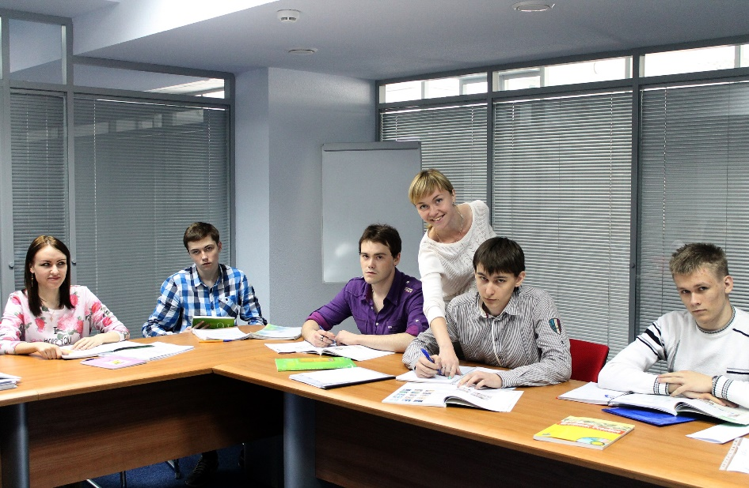
Оценка достижений обучающихся: опыт международной компании

Slide 24
Apprenticeship program WHS |  |  |  |  |  |  |  | Related people: | Arne Semsch / Christian Fahning |  | RSCM / CSCM
KCA Deutag Drilling GmbH |  |  |  |  |  |  |  |  | Hannes Kiewit |  | SCM Projects
Supply Chain Management / Tyumen Training Center |  |  |  |  |  |  |  |  | Jan Kroker / Ekaterina Zyryanova |  | Head of TTC
Office 625014, Tyumen, 2 km. Of Stary Tobolsky trakt, 8, bld. 111 |  |  |  |  |  |  |  |  | Vladimir Kokorin / Tural Aleskerov |  | SCM Instructor
Central Warehouse 625000, Tyumen, the 23rd km of the Tobolskiy Trakt |  |  |  |  |  |  |  |  | Carsten Balke - Training support |  | TSVEL
Trainee's activity log |  |  |  |  |  |  |  |  | Tatyana Samolovova - English |  | Training Asisstant
 |  | Alexander Rudoy | Viktor Shustov | Sergey Manakov | Kristina Simakova | Katerina Khaltaeva | Maria Muravetskaya | Alexander Vshivkov | Elena Chischenko | Angelina Karpenko | Natalya Ishutina | M. Ambrushkevich EXPELED 24.04.15
1-Mar | Sun
2-Mar | Mon | Openning day | Openning day | Openning day | Openning day | Openning day | Openning day | Openning day | Openning day | Openning day | Openning day | Openning day
3-Mar | Tue | HSE course | HSE course | HSE course | HSE course | HSE course | HSE course | HSE course | HSE course | HSE course | HSE course | HSE course
4-Mar | Wed | HSE course / First aid | HSE course / First aid | HSE course / First aid | HSE course / First aid | HSE course / First aid | HSE course / First aid | HSE course / First aid | HSE course / First aid | HSE course / First aid | HSE course / First aid | HSE course / First aid
5-Mar | Thu | Warehousing module | Warehousing module | Warehousing module | Warehousing module | Warehousing module | Warehousing module | Warehousing module | Warehousing module | Warehousing module | Warehousing module | Warehousing module
6-Mar | Fri | Contracts signing | Contracts signing | Contracts signing | Contracts signing | Contracts signing | Contracts signing | Contracts signing | Contracts signing | Contracts signing | Contracts signing | Contracts signing
7-Mar | Sat
8-Mar | Sun
9-Mar | Mon
10-Mar | Tue | External slinger course | External slinger course | External slinger course | Finance Department Practice | Finance Department Practice | Contracts department Practice | Archive practice | ABSCENT PARRENTS DIVORCE | Finance Department Practice | Finance Department Practice | External slinger course
11-Mar | Wed | External slinger course | External slinger course | External slinger course | Finance Department Practice | Finance Department Practice | Contracts department Practice | Archive practice | ABSCENT PARRENTS DIVORCE | Finance Department Practice | Finance Department Practice | External slinger course
12-Mar | Thu | External slinger course | External slinger course | External slinger course | Finance Department Practice | Finance Department Practice | Contracts department Practice | Archive practice | ABSCENT PARRENTS DIVORCE | Finance Department Practice | Finance Department Practice | External slinger course
13-Mar | Fri | External slinger course | External slinger course | External slinger course | Finance Department Practice | Finance Department Practice | Contracts department Practice | Archive practice | ABSCENT PARRENTS DIVORCE | Finance Department Practice | Finance Department Practice | External slinger course
14-Mar | Sat

Slide 25
СПИСОК ПРИСУТСТВУЮЩИХ НА ОБУЧЕНИИ
DATES / ЧИСЛА: 07.12.15 – 11.12.15
COURSE TITLE / НАЗВАНИЕ КУРСА: Apprenticeship Practice (AP04) ½ Group
VENUE / МЕСТО ПРОВЕДЕНИЯ: Training Centre KCA DEUTAG / Central Warehouse KCA DEUTAG
TRAINER / ИНСТРУКТОР: Tural Aleskerov / Other TTC trainers / Other departments
This form is to be completed EACH DAY of the training event / Данный бланк должен заполняться КАЖДЫЙ ДЕНЬ обучения
I confirm that I have received Safety Instructions before the course.
Я подтверждаю, что получил инструктаж по ТБ перед курсом.
Delegates / Присутствующие:
1 | Name (print) / Фамилия, имя (печатными буквами) | Position / Должность | 1st Day / 1-ый день Signature / Подпись | 2nd Day / 2-ой день Signature / Подпись | 3rd Day / 3-ий день Signature / Подпись | 4th Day / 4-ый день Signature / Подпись | 5th Day / 5-ый день Signature / Подпись
1
2
3
4
5
6
7
8
9
10
11
12
13

Slide 26
Ежедневный контроль и оценка результатов
 | Alexander Rudoy |  |  |  |  |  |  | Viktor Shustov |  |  |  |  |  |  | M. Ambrushkevich EXPELED 24.04.15 |  |  |  |  |  |  | Sergey Manakov |  |  |  |  |  |  | Kristina Simakova |  |  |  |  |  |  | Katerina Khaltaeva |  |  |  |  |  |  | GROUP 1 SUMMARY
Week# | Safety | Communication | Teamwork | Delivery | Initiative | Theory / Practice | Average week performance | Safety | Communication | Teamwork | Delivery | Initiative | Theory / Practice | Average week performance | Safety | Communication | Teamwork | Delivery | Initiative | Theory / Practice | Average week performance | Safety | Communication | Teamwork | Delivery | Initiative | Theory / Practice | Average week performance | Safety | Communication | Teamwork | Delivery | Initiative | Theory / Practice | Average week performance | Safety | Communication | Teamwork | Delivery | Initiative | Theory / Practice | Average week performance | Safety | Communication | Teamwork | Delivery | Initiative | Theory / Practice | Average week performance
12 | 7 | 8 | 7 | 7 | 8 | 8 | 15,4 | 5 | 7 | 7 | 4 | 4 | 4 | 9,4 | 6 | 6 | 6 | 7 | 5 | 6 | 12 | 5 | 3 | 6 | 4 | 3 | 3 | 7,2 | 5 | 5 | 5 | 5 | 6 | 6 | 11,2 | 5 | 5 | 5 | 5 | 5 | 5 | 10 | 33 | 34 | 36 | 32 | 31 | 32 | 10,867
13 | 8 | 8 | 8 | 8 | 8 | 8 | 16 | 7 | 7 | 7 | 7 | 7 | 7 | 14 | 7 | 7 | 7 | 7 | 7 | 7 | 14 | 5 | 5 | 5 | 5 | 5 | 5 | 10 | 8 | 8 | 8 | 8 | 8 | 8 | 16 | 7 | 7 | 7 | 7 | 7 | 7 | 14 | 42 | 42 | 42 | 42 | 42 | 42 | 14
14 | 7 | 8 | 8 | 8 | 8 | 8 | 15,8 | 5 | 7 | 8 | 7 | 6 | 7 | 13,6 | 5 | 6 | 6 | 6 | 6 | 5 | 10,8 | 7 | 5 | 5 | 5 | 5 | 6 | 11,4 | 8 | 8 | 7 | 7 | 7 | 8 | 15,4 | 5 | 6 | 6 | 6 | 6 | 7 | 12,8 | 37 | 40 | 40 | 39 | 38 | 41 | 13,3
15 | 8 | 9 | 8 | 9 | 8 | 9 | 17,4 | 5 | 7 | 7 | 7 | 7 | 7 | 13,6 | 6 | 6 | 6 | 6 | 6 | 6 | 12 | 6 | 6 | 6 | 6 | 6 | 8 | 14 | 7 | 7 | 7 | 7 | 7 | 8 | 15 | 6 | 6 | 6 | 6 | 6 | 6 | 12 | 38 | 41 | 40 | 41 | 40 | 44 | 14
16 | 9 | 9 | 9 | 9 | 9 | 9 | 18 | 7 | 7 | 7 | 7 | 7 | 7 | 14 | 8 | 8 | 8 | 8 | 8 | 8 | 16 | 8 | 8 | 8 | 8 | 8 | 8 | 16 | 8 | 8 | 8 | 8 | 8 | 8 | 16 | 7 | 7 | 7 | 7 | 7 | 7 | 14 | 47 | 47 | 47 | 47 | 47 | 47 | 15,667
17 | 7 | 8 | 7 | 9 | 8 | 8 | 15,8 | 6 | 7 | 7 | 7 | 6 | 7 | 13,6 | 6 | 8 | 7 | 7 | 7 | 7 | 14 | 8 | 7 | 7 | 8 | 7 | 8 | 15,4 | 6 | 6 | 6 | 6 | 9 | 7 | 13,6 | 6 | 7 | 6 | 6 | 6 | 7 | 13,2 | 39 | 43 | 40 | 43 | 43 | 44 | 14,267
18 | 9 | 9 | 8 | 9 | 9 | 9 | 17,8 | 7 | 7 | 7 | 7 | 7 | 7 | 14 |  |  |  |  |  |  | ###### | 8 | 8 | 8 | 8 | 8 | 8 | 16 | 7 | 7 | 7 | 7 | 8 | 8 | 15,2 | 7 | 7 | 7 | 7 | 7 | 7 | 14 | 38 | 38 | 37 | 38 | 39 | 39 | 12,833
19 | 9 | 9 | 9 | 9 | 9 | 9 | 18 | 7 | 7 | 7 | 7 | 7 | 7 | 14 |  |  |  |  |  |  | ###### | 7 | 8 | 7 | 8 | 7 | 8 | 15,4 | 7 | 8 | 8 | 7 | 7 | 7 | 14,4 | 7 | 8 | 7 | 7 | 7 | 8 | 15,2 | 37 | 40 | 38 | 38 | 37 | 39 | 12,833
20 | 8 | 9 | 9 | 9 | 9 | 9 | 17,8 | 8 | 8 | 8 | 8 | 8 | 7 | 15 |  |  |  |  |  |  | ###### | 8 | 7 | 8 | 8 | 8 | 8 | 15,8 | 7 | 8 | 8 | 8 | 8 | 8 | 15,8 | 7 | 7 | 7 | 7 | 7 | 7 | 14 | 38 | 39 | 40 | 40 | 40 | 39 | 13,067
21 | 8 | 8 | 8 | 8 | 8 | 8 | 16 | 7 | 7 | 7 | 7 | 7 | 8 | 15 |  |  |  |  |  |  | ###### | 7 | 7 | 7 | 8 | 7 | 8 | 15,2 | 7 | 8 | 7 | 7 | 8 | 8 | 15,4 | 7 | 7 | 7 | 7 | 7 | 7 | 14 | 36 | 37 | 36 | 37 | 37 | 39 | 12,6
22 | 7 | 9 | 8 | 9 | 8 | 9 | 17,2 | 7 | 7 | 8 | 7 | 7 | 7 | 14,2 |  |  |  |  |  |  | ###### | 7 | 7 | 8 | 7 | 7 | 8 | 15,2 | 8 | 8 | 8 | 8 | 8 | 8 | 16 | 7 | 8 | 8 | 8 | 8 | 8 | 15,8 | 36 | 39 | 40 | 39 | 38 | 40 | 13,067
23 | 7 | 9 | 8 | 9 | 8 | 9 | 17,2 | 7 | 7 | 8 | 8 | 7 | 8 | 15,4 |  |  |  |  |  |  | ###### | 7 | 8 | 8 | 8 | 7 | 8 | 15,6 | 8 | 9 | 9 | 9 | 9 | 9 | 17,8 | 7 | 8 | 8 | 8 | 8 | 8 | 15,8 | 36 | 41 | 41 | 42 | 39 | 42 | 13,633
24 | 9 | 10 | 10 | 10 | 10 | 10 | 19,8 | 8 | 9 | 9 | 9 | 9 | 9 | 17,8 |  |  |  |  |  |  | ###### | 9 | 9 | 9 | 9 | 9 | 9 | 18 | 10 | 9 | 9 | 9 | 9 | 9 | 18,2 | 8 | 8 | 8 | 8 | 8 | 8 | 16 | 44 | 45 | 45 | 45 | 45 | 45 | 14,967
25 | 9 | 10 | 10 | 10 | 10 | 10 | 19,8 | 8 | 9 | 9 | 9 | 9 | 9 | 17,8 |  |  |  |  |  |  | ###### | 9 | 9 | 9 | 9 | 9 | 9 | 18 | 10 | 9 | 9 | 9 | 9 | 9 | 18,2 | 8 | 8 | 8 | 8 | 8 | 8 | 16 | 44 | 45 | 45 | 45 | 45 | 45 | 14,967
AVG | 8 | 8,8 | 8,4 | 8,8 | 8,6 | 8,8 | 17,286 | 6,7 | 7,4 | 7,6 | 7,2 | 7 | 7,2 | 14,386 | 6,3 | 6,8 | 6,7 | 6,8 | 6,5 | 6,5 | 13,133 | 7,2 | 6,9 | 7,2 | 7,2 | 6,9 | 7,4 | 14,514 | 7,6 | 7,7 | 7,6 | 7,5 | 7,9 | 7,9 | 15,586 | 6,7 | 7,1 | 6,9 | 6,9 | 6,9 | 7,1 | 14,057 | 39 | 41 | 41 | 41 | 40 | 41 | 13,576
AVG SUMMARY | 17,3 |  |  |  |  |  |  | 14,4 |  |  |  |  |  |  | 13,1 |  |  |  |  |  |  | 14,5 |  |  |  |  |  |  | 15,6 |  |  |  |  |  |  | 14,1 |  |  |  |  |  |  | 13,6
GROUP 2

Slide 27
Ежедневный рейтинг

Slide 28
Динамика формирования компетенций

Slide 29
Statistics
Theoretical materials = 240 hours
CWH Practice = 240 hours
SAP Basics = 120 hours
English basics = 60 hours

Slide 30
Trainees common chart since March 2015 till July 2015

Slide 31
Результаты теоретического экзамена
Final exam results:
Alexander Vshivkov | 85%
Natalia Ishutina | 85%
Ekaterina Khaltaeva | 87%
Victor Shustov | 88%
Maria Muravetskaya | 88%
Sergey Manakov | 90%
Angelina Karpenko | 93%
Christina Simakova | 93%
Elena Chishenko | 93%
Alexander Rudoy | 94%

Slide 32
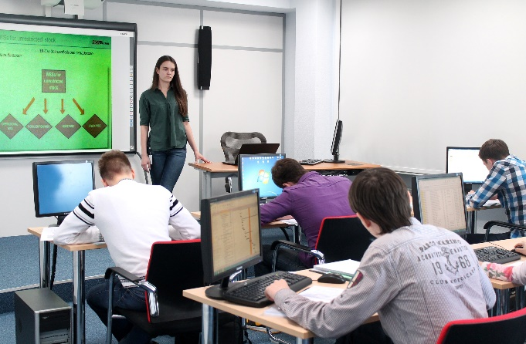
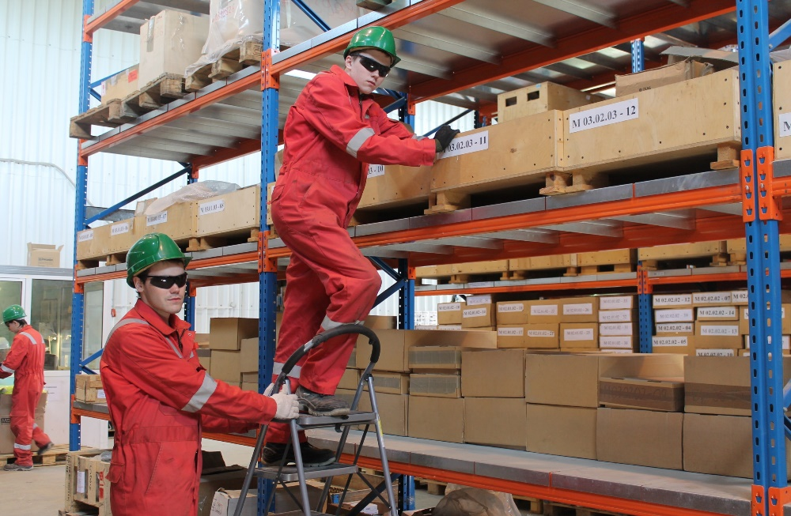

Slide 33
Ожидаемые результаты от внедрения дуальной модели профессионального образования
Профессиональное образование, ориентированное на реальное производство.
Развитие системы прогнозирования потребности в кадрах.
Увеличение уровня финансирования образования со стороны предприятий.
Вариативность индивидуальных образовательных программ.
Развитие системы независимой оценки качества подготовки выпускников и педагогических кадров.
Значительный рост квалификации рабочих кадров и повышение престижа рабочих профессий в результате развития новых форм образования.

